Slide 1



Τμήμα Ιχθυολογίας και Υδάτινου Περιβάλλοντος
Πρακτική Άσκηση Φοιτητών
Γραφείο Πρακτικής Άσκησης
Ιδρυματικός Υπεύθυνος: Καθ. Θεοδωράκης Ιωάννης
Επιστημονικός Υπεύθυνος ΤΓΙΥΠ: Καθ. Βαφείδης Δημήτριος
Υπεύθυνος στο Τμήμα κος. Σοφοκλής Δρίτσας

Slide 2
Πρόγραμμα Πρακτικής Άσκησης Φοιτητών
Επιδοτούμενο πρόγραμμα στο πλαίσιο του ΕΣΠΑ (2014 – 2020).
Διάρκεια της Π.Α. ορίζεται σε (2 κύκλους μόνο για το τμ. Ιχθυολογίας) 8 εβδομάδες (άρα 8+8 εβδομάδες)
Δύναται να πραγματοποιηθεί σε φορείς της επιλογής σας, ιδιωτικούς και δημόσιους.
Αμοιβή της είναι 255,66€/δίμηνο ( περίπου 510 ευρώ μετά την ολοκλήρωση και των δύο διμήνων)

Slide 3

Π.Α. στο τμήμα Ιχθυολογίας
Υποχρεωτική / στο παράρτημα διπλώματος και είναι εποπτευόμενη από μέλη Δ.Ε.Π.
Η Πρακτική Άσκηση βαθμολογείται και λαμβάνει έξι (6) πιστωτικές μονάδες ECTS
Η διάρκειά της είναι τέσσερις μήνες και διεξάγεται την περίοδο των θερινών διακοπών σε δύο κύκλους ( Ιούλιο – Αύγουστο )
6^{ο} εξάμηνο: 2 μήνες σε δημόσιους φορείς
8^{ο} εξάμηνο: 2 μήνες σε ιδιωτικούς φορείς
Η Πρακτική Άσκηση πληρώνεται μετά το πέρας και των δύο διακριτών κύκλων δηλαδή εφόσον ολοκληρωθούν επιτυχώς και οι τέσσερις μήνες Πρακτικής Άσκησης

Slide 4
Π.Α. στο τμήμα Ιχθυολογίας
Η Πρακτική Άσκηση διεξάγεται κατά το πρώτο δίμηνο σε δημόσιους φορείς πχ. στα Τμήματα Αλιείας των κατά τόπους Περιφερειακών Ενοτήτων της χώρας, με κριτήριο επιλογής τον τόπο διαμονής ή καταγωγής των φοιτητών
Το δεύτερο δίμηνο σε παραγωγικούς φορείς του ιδιωτικού τομέα (υδατοκαλλιέργειες, μονάδες μεταποίησης αλιευμάτων, αλιευτικούς συλλόγους, μελετητικά γραφεία, χημικά εργαστήρια, σαλιγκαροτροφεία κ.λπ. ) με την προϋπόθεση ότι οι φορείς δραστηριοποιούνται σε αντικείμενα συναφή με αυτά που διακονεί το Τμήμα.
Προϋποθέσεις συμμετοχής: 1. να έχει δηλωθεί το μάθημα της Πρακτικής Άσκησης και 2. να είναι ενεργός φοιτητής μέχρι το 8^{ο} εξάμηνο

Slide 5
Γιατί να κάνω Πρακτική Άσκηση;
Είναι υποχρεωτική _προβλέπεται στο Πρόγραμμα Σπουδών και αναγράφεται στο Παράρτημα Διπλώματος
Εφαρμογή της ακαδημαϊκής / επιστημονικής γνώσης σε πραγματικές συνθήκες εργασίας.
Ενημέρωση για τις νέες τάσεις στην αγορά εργασίας και τις δεξιότητες που απαιτούνται.
Ανάπτυξη επαγγελματικής συνείδησης, δεξιοτήτων συνεργασίας, επικοινωνίας, ανάληψης πρωτοβουλίας .
Εξοικείωση με τη διαδικασία εύρεσης εργασίας (συνεντεύξεις, αποστολή βιογραφικών, κλπ).

Slide 6

Γιατί να κάνω Πρακτική Άσκηση;
«Οικοδομείται» από προπτυχιακό επίπεδο το βιογραφικό σας καθώς αποκτάτε εργασιακή εμπειρία (προβλέπεται αμοιβή & ασφαλιστική κάλυψη έναντι εργατικού ατυχήματος)
Σας προσφέρει τα ερεθίσματα για να σκεφτείτε και να προγραμματίσετε τα επόμενα βήματα αναφορικά με την μετεκπαίδευσή σας και την εξειδίκευσή σας.
Δίνει τη δυνατότητα για μελλοντική συνεργασία με το φορέα

Slide 7
Βήματα Πρακτικής Άσκησης (1/2)
^{1ο} Στάδιο: Είσοδος στο www.pa.uth.gr με τα στοιχεία του Ευδόξου & ηλεκτρονική συμπλήρωση της «Αίτησης Εκδήλωσης Ενδιαφέροντος» από το μενού «Φοιτητές» (Προθεσμία από 5/3/2021 ώρα 14:00 μέχρι 18/3/2021_ώρα 14:00)
^{2ο} Στάδιο: Αξιολόγηση αιτήσεων-μοριοδότηση (Επιτροπή Αξιολόγησης Τμήματος_Προτεραιότητα σε ΑΜΕΑ-ΕΚΟ) Ανακοίνωση αποτελεσμάτων (site Τμήματος, Γρ. Πρακτικής) Ενστάσεις
^{3ο} Στάδιο (μαζί με το ^{4ο} Στάδιο) : Είσοδος στο www.pa.uth.gr & ηλεκτρονική συμπλήρωση «Αίτησης Εγγραφής» _μενού «Φοιτητές» (από …ως περίπου αρχές/μέσα Απριλίου)
^{4ο} Στάδιο: Συγκέντρωση & αποστολή δικαιολογητικών _στην αποστολή 1 φορά το κάθε δικαιολογητικό (χρήσιμο site www.atlas.gov.gr )
2 φωτοτυπίες της Ταυτότητας
2 φωτοτυπίες IBAN οποιασδήποτε τράπεζας (ατομικός ή πρώτο όνομα)
2 φωτοαντίγραφα Ασφαλιστικής ικανότητας (pa.uth>”πληροφορίες”)
2 φωτοτυπίες ΑΜΑ-ΙΚΑ (pa.uth>”πληροφορίες”)
2 φωτοτυπίες ΑΜΚΑ (www.amka.gr)
1 φωτοτυπία Βεβαίωσης Απόδοσης ΑΦΜ (και μέσω taxisnet)
Υπεύθυνη Δήλωση υπογεγραμμένη (pa.uth.gr -> Πληροφορίες -> Υπεύθυνη δήλωση για καθεστώς εργασίας)

Slide 8
Βήματα Πρακτικής Άσκησης (2/2)
5ο Στάδιο: Αναζήτηση και επικοινωνία με Φορείς Υποδοχής:
Μπορείς και με Είσοδο με τα στοιχεία του Ευδόξου στο www.atlas.grnet.gr και αναζήτηση.
(Μπορεί, ο φορέας που επιθυμείτε, να μην βρίσκεται στο ηλεκτρονικό σύστημα ΑΤΛΑΣ. Τον ενημερώνετε πως πρέπει να κάνει Εγγραφή και έπειτα Δημιουργία Θέσης και Δημοσίευσή της)
^{6ο} Στάδιο: Είσοδος στο www.pa.uth.gr & ηλεκτρονική συμπλήρωση της «Καρτέλα Πρακτικής» από το μενού «Φοιτητές». Χρειάζεται να έχετε κάνει συμφωνία με τον φορέα σας και να έχετε το «κωδικό group ΑΤΛΑΝΤΑ» ΜΕΧΡΙ μέσα Απριλίου περίπου _θα δοθεί προθεσμία συγκεκριμένη εν καιρώ
^{7ο} Στάδιο: Σύμβαση (από εμάς) και ηλεκτρονική της αποστολή στο mail σας ή και του φορέα (υπογραφή σας, υπογραφή/σφραγίδα φορέα και συμπλήρωση στοιχείων φορέα) & ηλεκτρονική μόνο υποβολή Απογραφικού Εισόδου.
^{8ο} Στάδιο: Επιστροφή των αντιτύπων της Σύμβασης στο Γρ. Πρακτικής Άσκησης προκειμένου να υπογραφεί από τον Πρόεδρο της Επιτροπής Ερευνών
^{9ο} Στάδιο: Παραλαβή της Σύμβασης / προσκόμιση-αποστολή του εντύπου 3.5 έναρξης (ΕΡΓΑΝΗ) και Πραγματοποίηση της Πρακτικής Άσκησης. (λόγω covid19 ίσως τα αποστείλετε και τα δύο έντυπα ΕΡΓΑΝΗ στο τέλος_αυτό δε σημαίνει ότι δεν πρέπει να υποβληθεί το έντυπο πριν την έναρξη της ΠΑ_ΘΑ ΕΝΗΜΕΡΩΘΕΙΤΕ ΕΝ ΚΑΙΡΩ)
^{10ο} Στάδιο: μία εβδομάδα περίπου πριν την ολοκλήρωση της Πρακτικής σας Άσκηση θα σας σταλεί ενημερωτικό μήνυμα με αυτά που απαιτούνται προκειμένου να οδηγηθείτε στη φάση της πληρωμής.

Slide 9
* αφορά όσους κάνουν 2^{η} φορά Πρακτική Άσκηση
Τα δικαιολογητικά που χρειάζεται εσείς να αποστείλετε με mail είναι :
φωτοτυπία Ταυτότητας (ενημερώνω αν έχει αλλάξει)
Υπεύθυνη Δήλωση για καθεστώς εργασίας εκ νέου υπογεγραμμένη (pa.uth.gr)
IBAN ενεργού λογαριασμού και
ΑΜΑ ΙΚΑ (το περσινό)
* “Ασφαλιστική Ικανότητα” στέλνω μόνο αν έχει αλλάξει κάτι στο καθεστώς ασφάλισης από πέρυσι (βεβαιώνω στο κείμενο του mail ότι δεν έχει αλλάξει κάτι )

Slide 10
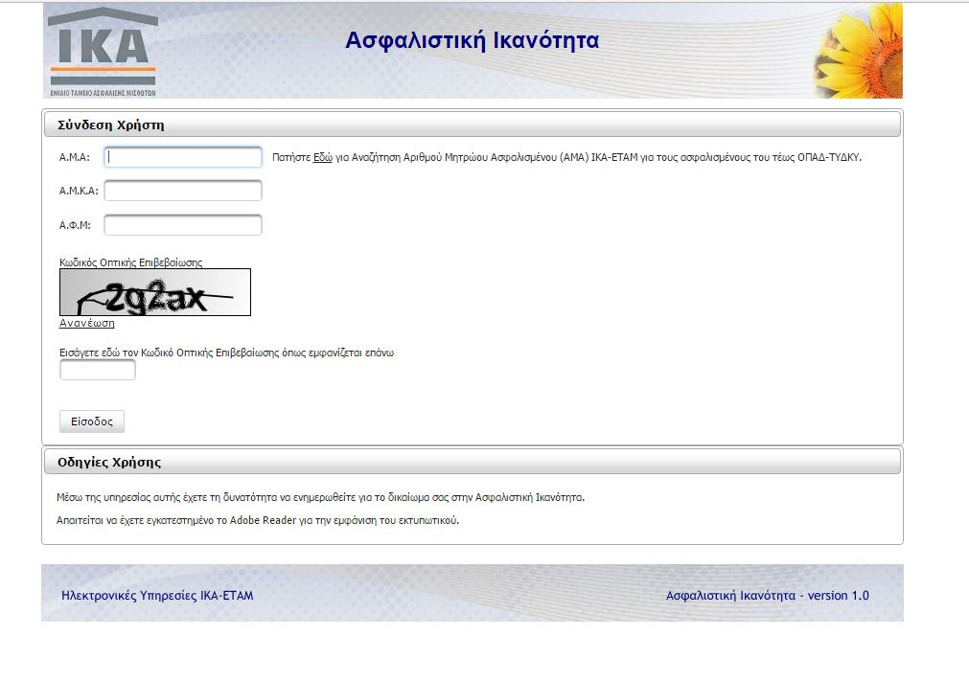
Ασφαλιστική Ικανότητα ΙΚΑ (οπότε το ΑΜΚΑ σε αυτήν την περίπτωση δεν χρειάζεται)
https://apps.ika.gr/eInsEligibility/

Slide 11
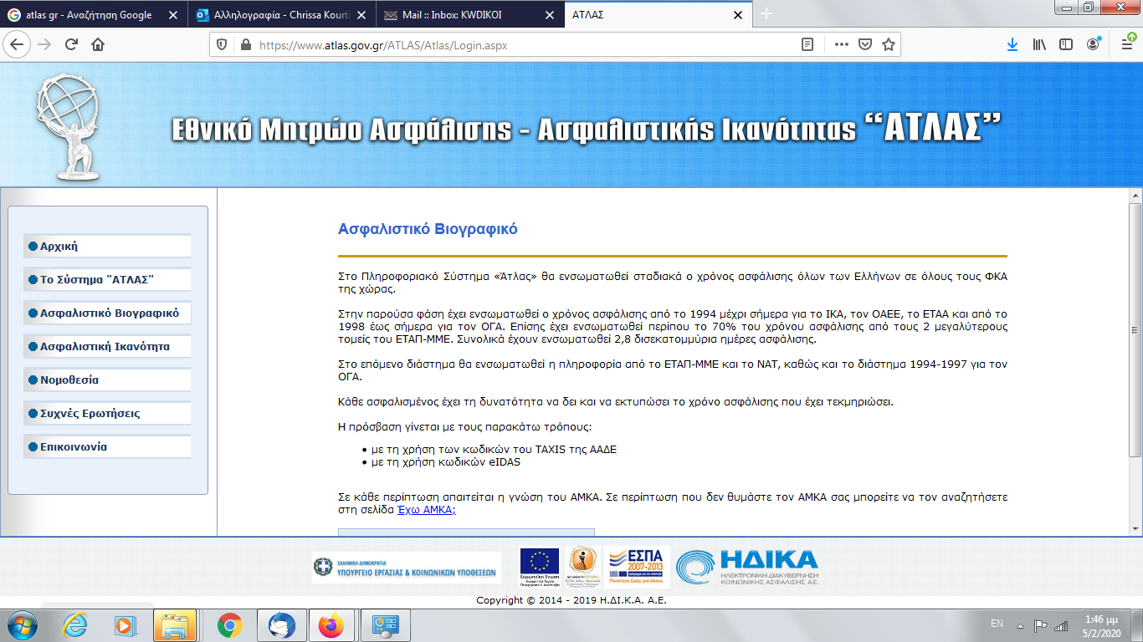
Ασφαλιστική Ικανότητα για όλους τους φορείς ασφάλισης

Slide 12

το site μας_ *Υπάρχουν Οδηγίες για φορείς (καθώς και για φοιτητές κ.α.)

Slide 13
Πότε είμαι έτοιμος-η να ξεκινήσω Πρακτική Άσκηση?
  Όταν έχετε ενημερωθεί για την Πρακτική ΕΣΠΑ.
  Όταν έχετε κάνει την Αίτηση Εκδήλωσης Ενδιαφέροντος
  Όταν έχετε κάνει την Αίτηση Εγγραφής (ηλεκτρονικά) & αποστείλει (με mail λόγω covid19) τα δικαιολογητικά.
  Όταν έχετε συμπληρώσει την Καρτέλα Πρακτικής – Απαραίτητα με κωδικό group θέσης ΑΤΛΑΝΤΑ.
  Όταν έχετε συμπληρώσει το Απογραφικό Δελτίο Εισόδου.
  Όταν έχετε τη σύμβαση υπογεγραμμένη
  Όταν ο φορέας Π.Α. σας έχει δηλώσει στο ΕΡΓΑΝΗ

Slide 14
Επιπρόσθετες πληροφορίες (1/2)
Άδεια (1-2 μέρες/μήνα σε συνεννόηση με το φορέα)
Λογαριασμός τράπεζας (μοναδικός δικαιούχος ή πρώτο όνομα)
Έξοδα ταχυμεταφορών (επιβαρύνουν το φοιτητή- τρια)
Ακύρωση Πρακτικής Άσκησης (πριν υπογραφτούν οι συμβάσεις, ενημερώνω φορέα και Γραφείο Π.Α.)
Η Π.Α. σε εργαστήρια και δομές του ΠΘ δεν ενδείκνυται
Κοινωνικά κριτήρια στη μοριοδότηση_ Α.Μ.Ε.Α/Ε.Κ.Ο
Αμειβόμενη Πρακτική Άσκηση δεν κάνουν οι: δημόσιοι υπάλληλοι, ένστολοι και όσοι έχουν εξαρτημένη εργασία.

Slide 15
Επιπρόσθετες πληροφορίες (2/2)
Δήλωση στο ΕΡΓΑΝΗ από το φορέα σας (υπενθύμιση)
Το Γ.Π.Α αποδίδει μεγάλη σημασία στην σύννομη και ασφαλή επεξεργασία των Προσωπικών σας Δεδομένων (σύμφωνα με τον Κανονισμό Προστασίας Προσωπικών Δεδομένων (ΕΕ) 2016/679 του Ευρωπαϊκού Κοινοβουλίου)
Για αυτούς που υπάγονται σε κατηγορίες ΑΜΕΑ/ΕΚΟ: αποστέλλετε το δικαιολογητικό με mail (φέτος λόγω covid19) και θέμα μηνύματος : «Πρακτική Άσκηση» στο κεντρικό mail της Γραμματείας του Τμήματός σας ώστε να εκτυπώνονται και παίρνουν αριθμό πρωτοκόλλου (μέχρι 18/3/2021)

Slide 16
Σημεία που πρέπει να προσέξετε…
Συμπληρώνετε τα στοιχεία σας σωστά στις Αιτήσεις (Εκδήλωσης Ενδιαφέροντος και Εγγραφής) και στην Καρτέλα Πρακτικής.
Παρακολουθείτε συχνά το email σας (πανεπιστημιακό) και την ιστοσελίδα μας (pa.uth.gr)
Δημιουργία Καρτέλας Πρακτικής. Μέχρι τότε πρέπει να έχετε τον κωδικό group θέσης στον ΑΤΛΑΝΤΑ (μοναδικός αριθμός που αντιστοιχεί στη-ις θέση-εις Π.Α. που θα αναρτήσει ο φορέας σας)
Η σύμβαση να εκτυπώνεται σε 4 αντίτυπα εμπρός – πίσω. Δεν επιτρέπεται η χρήση διορθωτικού και η συμπλήρωση των πεδίων ΑΔΑ και Ημερομηνία. Σε διαφορετική περίπτωση η σύμβαση καθίσταται άκυρη.

Slide 17
ΓΙΑ ΝΑ ΟΛΟΚΛΗΡΩΘΕΙ Η Π.Α. ΚΑΙ ΝΑ ΠΛΗΡΩΘΕΙΤΕ
Υποβολή εντύπων στο γραφείο Π.Α:
    Αξιολόγησης της Πρακτικής σας από το φορέα (με υπογραφή & σφραγίδα από φορέα).
    Βεβαίωσης πραγματοποίησης της Πρακτικής σας (με υπογραφές από φορέα και Επιστημονικό Υπεύθυνο & σφραγίδα φορέα) ΕΠΙ ΔΥΟ
    Προσκομίζει το/τα έντυπο από ΕΡΓΑΝΗ (έναρξης/ διακοπής)
  Ηλεκτρονική Υποβολή από τον φοιτητή στην ιστοσελίδα μας:
    Αποτίμηση ΠΑ από φοιτητή/-τρια
    Απογραφικού Δελτίου Εξόδου.

Slide 18
Διευκόλυνση φορέα για ΑΤΛΑΝΤΑ και γενικές ΟΔΗΓΙΕΣ
Διευκολύνετε τον φορέα σας (το 1^{ο} μόνο σε περίπτωση που δεν είναι εγγεγραμμένος στον Άτλαντα) ενημερώνοντας τον για τα παρακάτω βήματα:
Είσοδος και Εγγραφή στον ΑΤΛΑΝΤΑ atlas.grnet.gr .
Εισαγωγή Θέσης/εων Πρακτικής Άσκησης.
Σας γνωστοποιεί τον κωδικό group θέσης ΑΤΛΑ για τη συμπλήρωσή του από εσάς στην Καρτέλα Πρακτικής.
*Εκτυπώνω τις Υποχρεώσεις για φορείς Υποδοχής (pa.uth.gr) και τους τις δίνω και επίσης ενημερώνω για το ΕΡΓΑΝΗ και ότι υπάρχουν αναλυτικές οδηγίες στο pa.uth (αρχική σελίδα)
* Για οποιαδήποτε κώλυμα στη διαδικασία επικοινωνείτε με το Γραφείο Αρωγής του ΑΤΛΑΝΤΑ. ☎ 215 215 7860. Ώρες λειτουργίας: Δευτέρα έως Παρασκευή 09:00 πμ - 17:00 μμ.

Slide 19
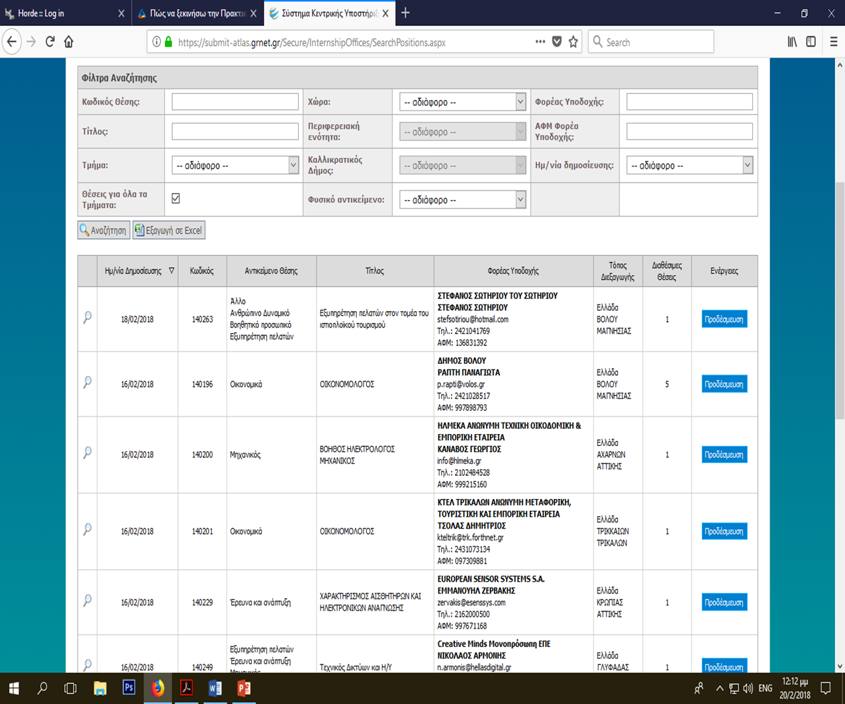
Κωδικός ΑΤΛΑ _ Τοποθέτηση φοιτητή-τριας
Συμφωνία με φορέα

Slide 20

Πλάνο δράσης (έναρξη Π.Α.)
«Αίτηση Εκδήλωσης Ενδιαφέροντος» (από 05.03.2021 ώρα 14:00 μέχρι 18.03.2021_ώρα 14:00)
«Αίτηση/Εγγραφή» και Κατάθεση Δικαιολογητικών (με mail λόγω covid19 στο praktiki.diae@uth.gr -σε ένα pdf. αρχείο επισυναπτόμενο)
«Καρτέλα Πρακτικής Άσκησης»_μέχρι περίπου μέσα/τέλη Απριλίου 2021
«Απογραφικό Εισόδου»_ θα δοθεί προθεσμία με την αποστολή των συμβάσεων
Παρακολουθώ τις ανακοινώσεις στα ακόλουθα site:
www.pa.uth.gr
www.diae.uth.gr
fb «Γραφείο Πρακτικής Άσκησης Π.Θ.»

Slide 21
Επικοινωνία
Γραφείο Πρακτικής Άσκησης
Γραφείο Πρακτικής Άσκησης
συγκρότημα Τσαλαπάτα ,Γιαννιτσών και Λαχανά, Βόλος.
Υπεύθυνη Διοικητικής Υποστήριξης Γραφείου Πρακτικής Άσκησης Π.Θ για το ΤΓΙΥΠ:
Κούρτη Χρύσα
www.pa.uth.gr
E-mail: praktiki.diae@uth.gr
Τηλ. 24 21 00 64 75
Ημέρες και ώρες επικοινωνίας:
Δευτέρα -Τρίτη- Πέμπτη 10:30 – 14:30 (λόγω μέτρων covid19 προτιμήστε το mail _αφού έχετε διαβάσει την παρουσίαση και τις οδηγίες στο site μας)

Slide 22

Ευχαριστώ για την προσοχή σας!

